Slide 1
Использование универсальной учебной компьютерной среды
ПервоЛого в урочной и внеурочной деятельности младших школьников
Филько Ирина Георгиевна
Август 2020

Slide 2
ПервоЛого – это универсальная учебная компьютерная среда на базе языка Лого для дошкольников и начального школьного образования.

Slide 3
Работа в ПервоЛого развивает:
Творческие способности ребенка
Его речь и логическое мышление
Умение ставить и решать задачу
Навыки общения и работы в группе
Способность работать самостоятельно
Навыки алгоритмического мышления

Slide 4
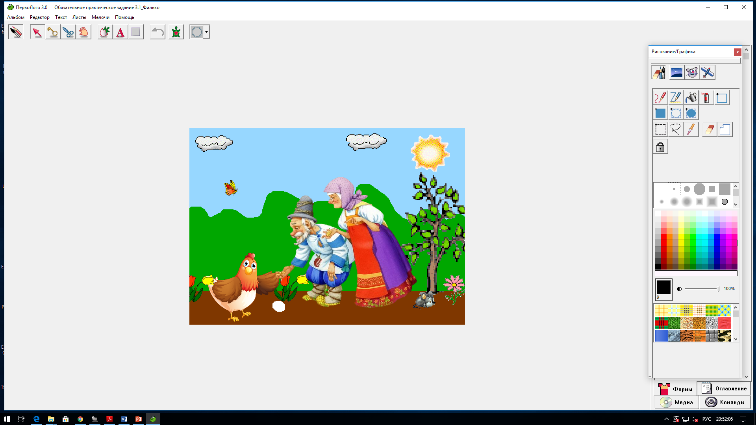
ПервоЛого обучает работать
-с графикой
текстовым редактором
элементарной мультипликацией

Slide 5
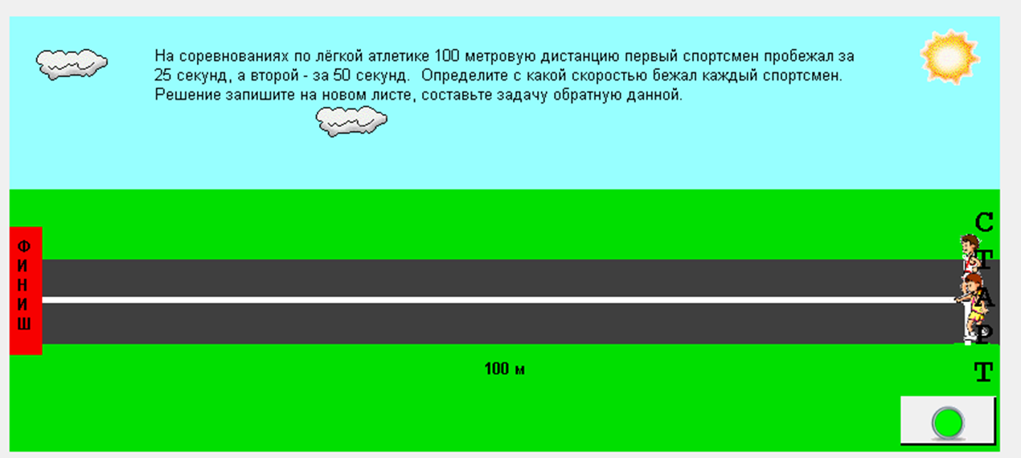
Использование ПервоЛого в урочной деятельности
На уроках математики при помощи компьютера и среды Лого можно решить проблему дефицита подвижной наглядности. К примеру, есть возможность решения задач на движение.(2)

Slide 6
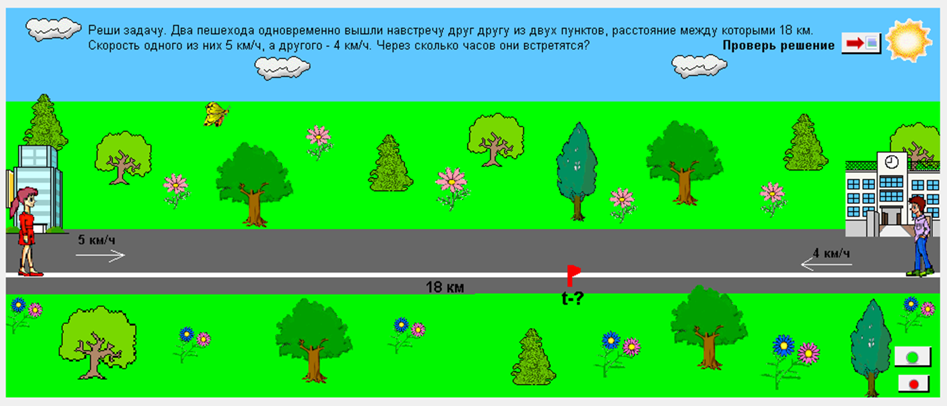
Использование ПервоЛого в урочной деятельности
На уроках математики при помощи компьютера и среды Лого можно решить проблему дефицита подвижной наглядности. К примеру, есть возможность решения задач на движение.(2)

Slide 7
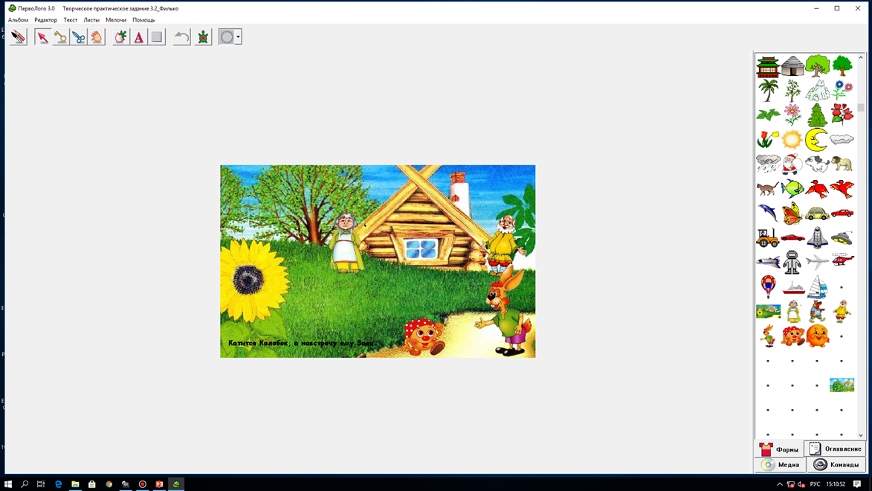
Использование ПервоЛого в урочной деятельности
На уроках чтения среда Лого прекрасно помогает в работе с произведением. К любому тексту можно создать альбом Лого с иллюстрациями.

Slide 8
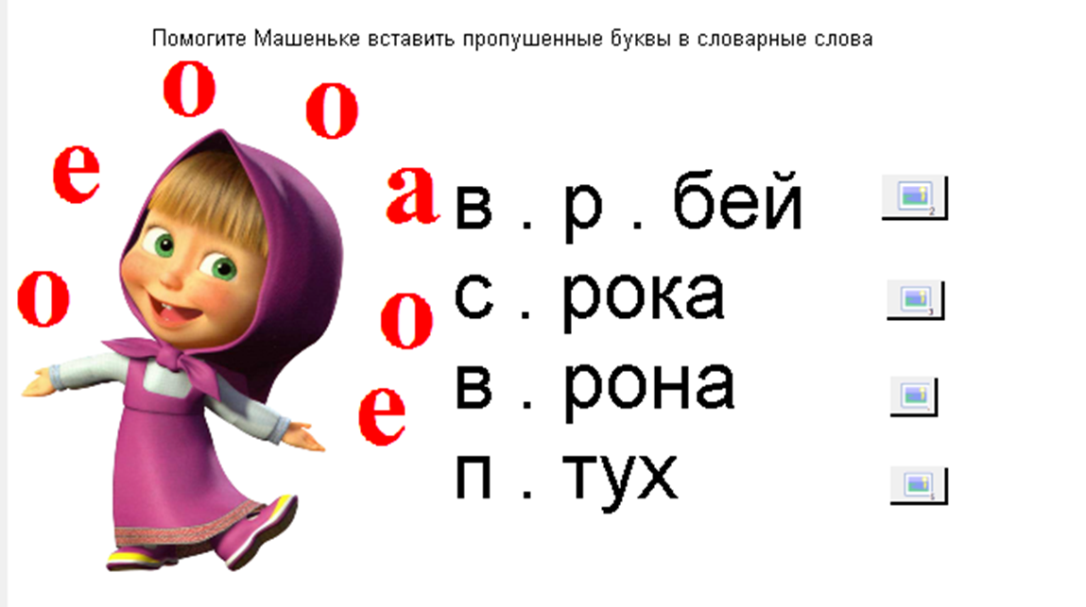
Использование ПервоЛого в урочной деятельности
На уроках русского языка при работе со словарными словами.

Slide 9
Использование ПервоЛого в урочной деятельности
ПервоЛого позволяет создавать простейшие работы с элементами программирования.
Во внеурочной деятельности данную среду использую при работе над проектами.

Slide 10
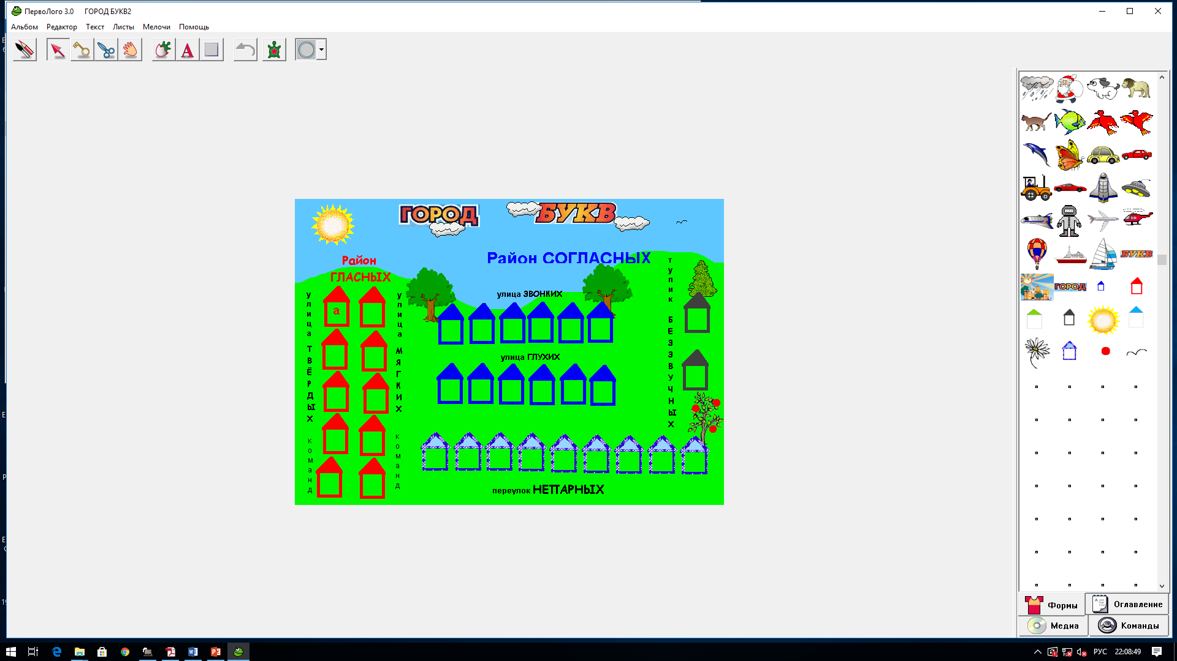
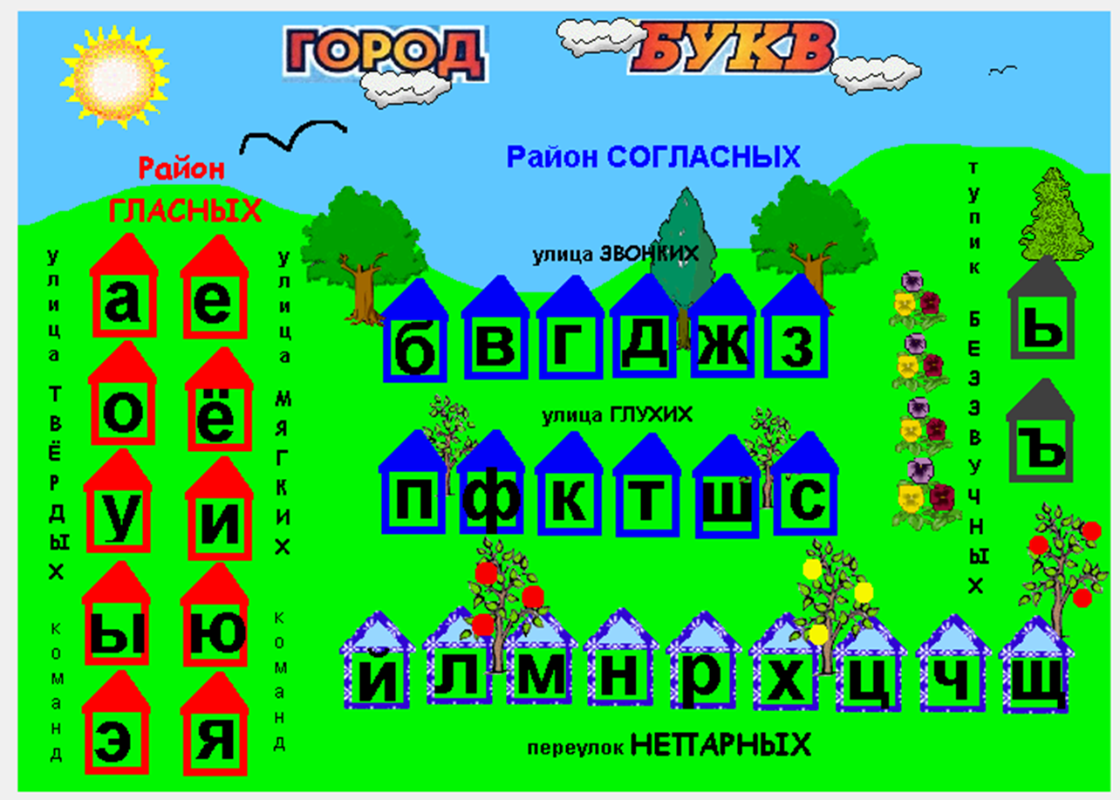
Групповой проект «Город Букв»

Slide 11
Инструкция

Slide 12
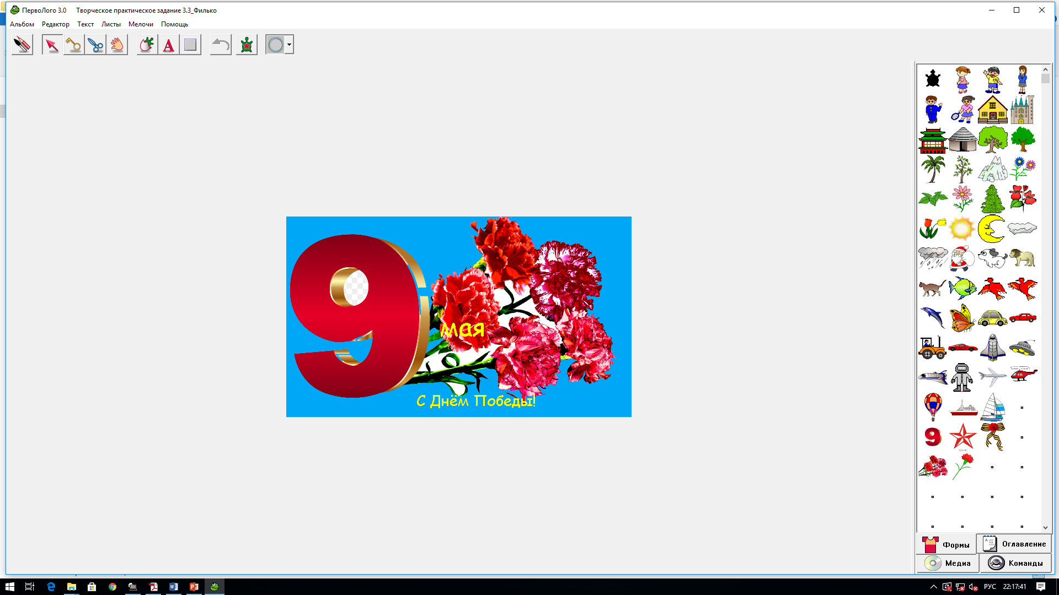
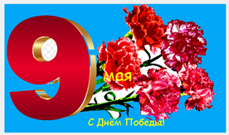
Создание творческих проектов

Slide 13
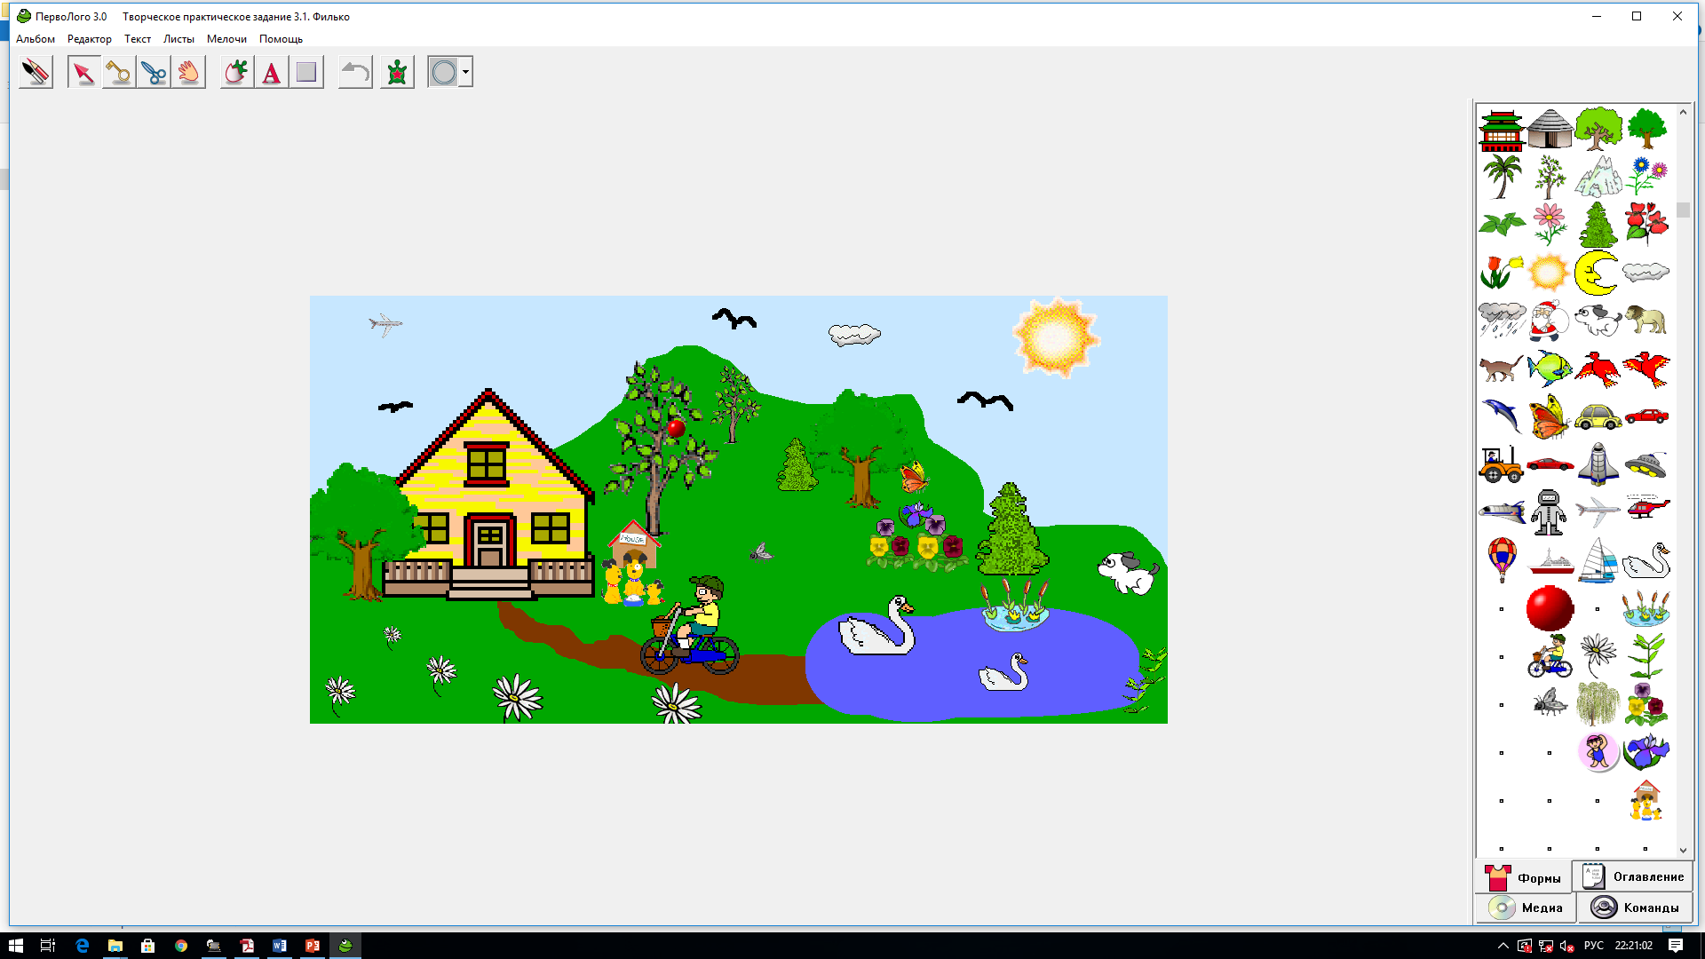
Создание творческих проектов

